Slide 1
Clase 1
Objetivo:
Comparar y ordenar números utilizando la tabla de valor posicional.

Slide 2
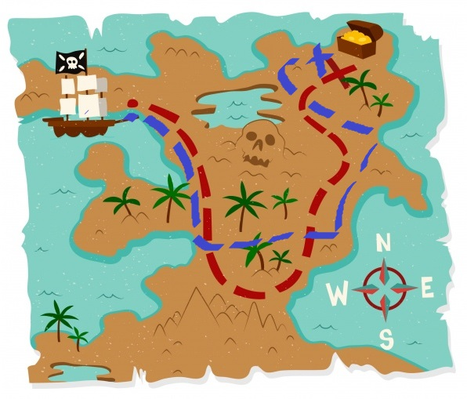
Camino Rojo: 127 pasos
Camino Azul: 173 pasos

Slide 3


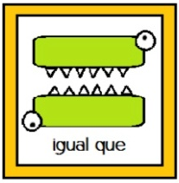

Slide 4
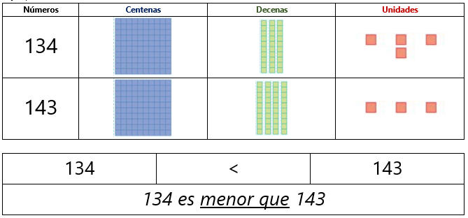

Slide 5
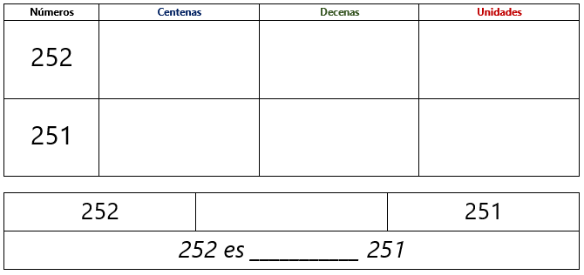
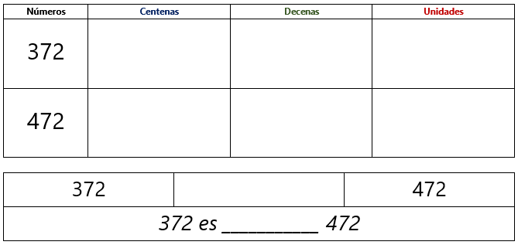

Slide 6
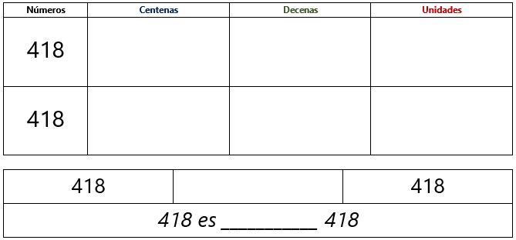
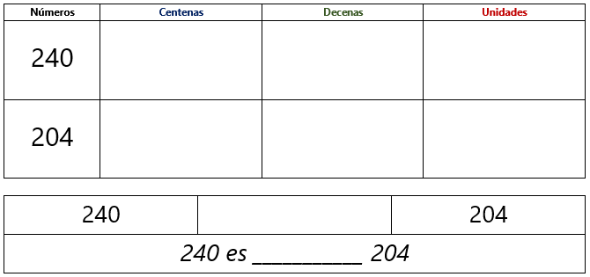

Slide 7
Clase 2
Objetivo:
Comparar y ordenar números utilizando la recta numérica.

Slide 8
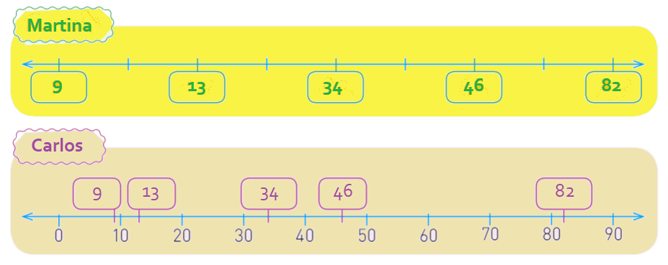

Slide 9
